Slide 1
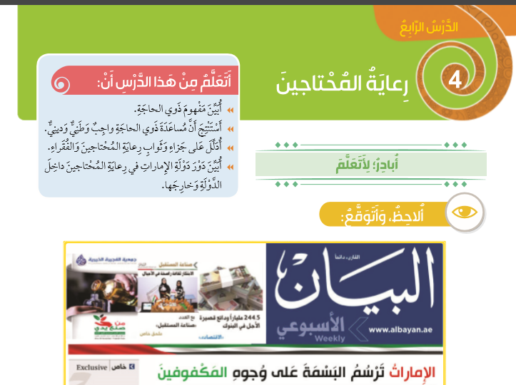

Slide 2
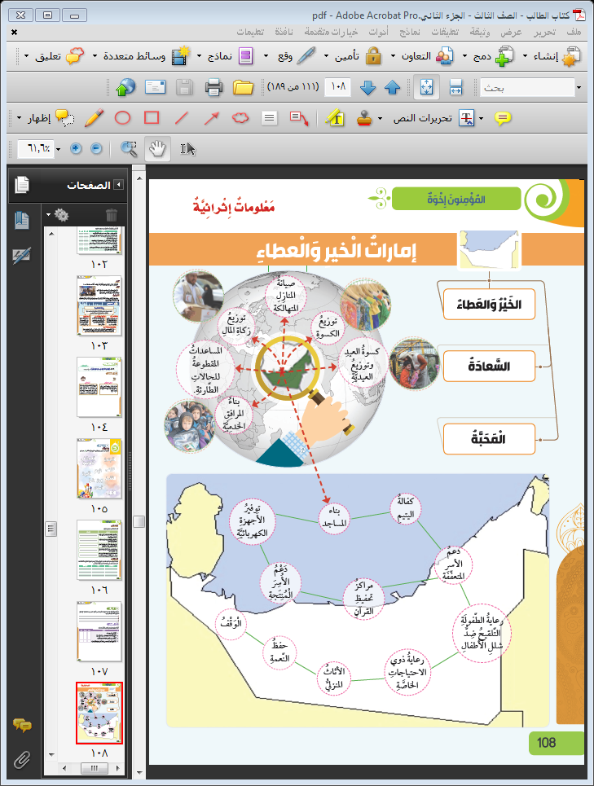

Slide 4
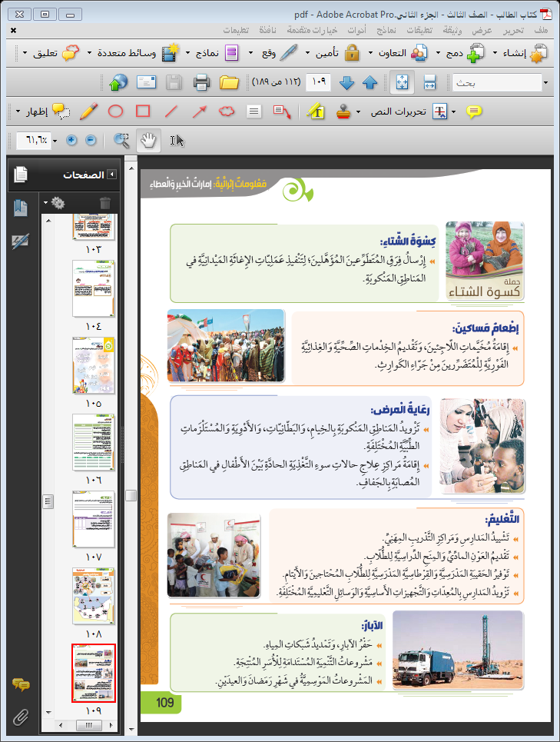

Slide 6
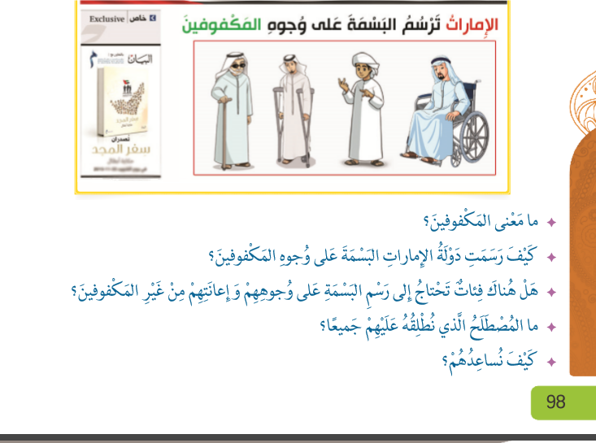
فاقدي البصر
برعايتهم
الأصم – ذو الحاجات - المريض
مساعدتهم وتقديم كل ما يحتاجون إليه

Slide 7
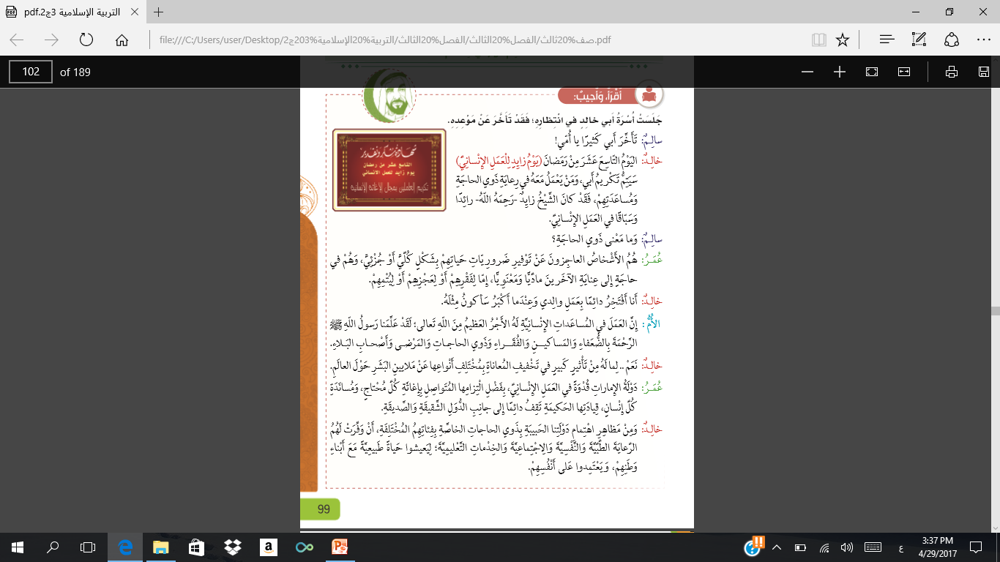

Slide 8
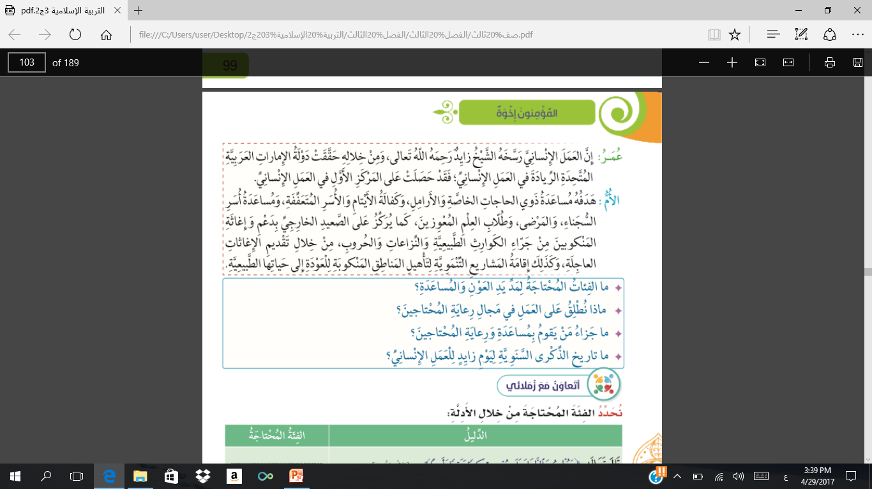
الأيتام – الفقراء - المرضى
العمل الخيري
الجنة
19 رمضان - من كل سنة

Slide 9
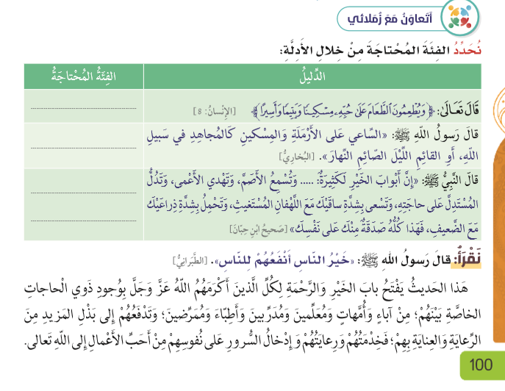
المسكين – اليتيم - الأسير
الأرملة والمسكين
الأصم والأعمى
المستغيث
الضعيف

Slide 10
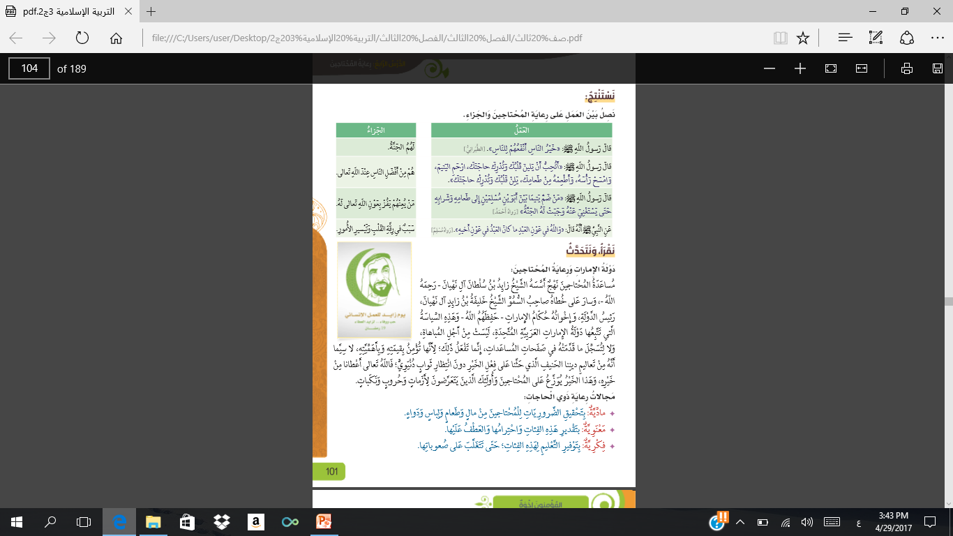

Slide 11
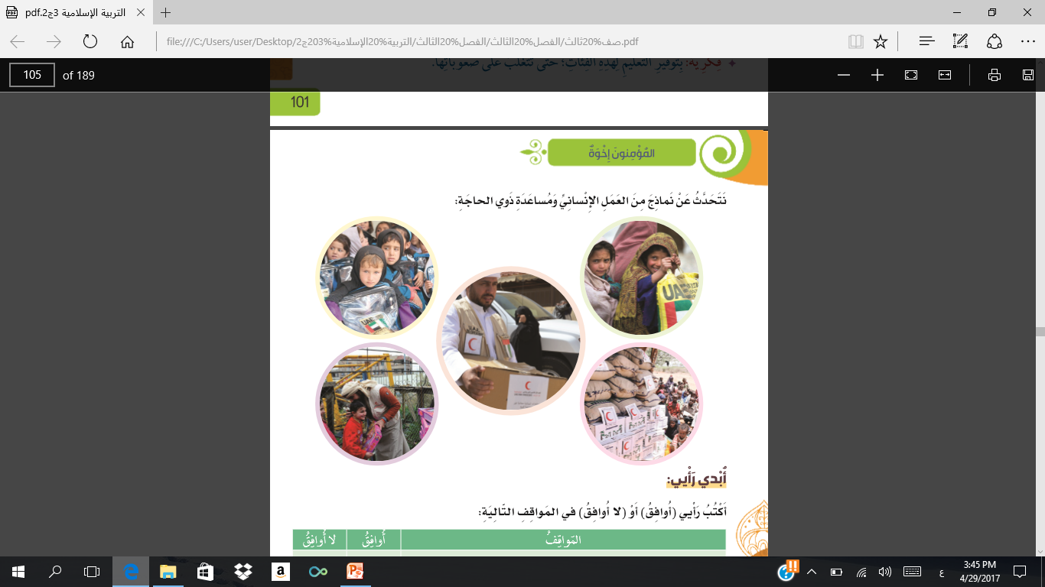

Slide 12
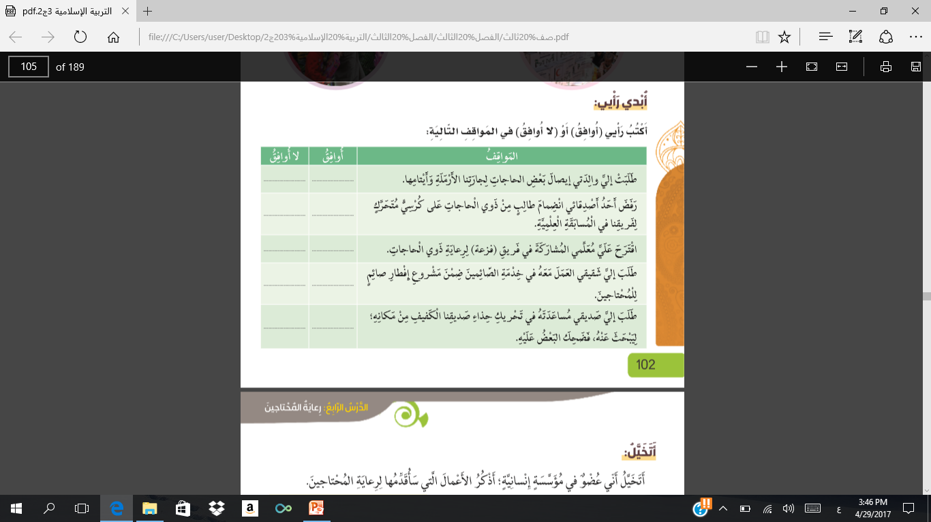

Slide 13
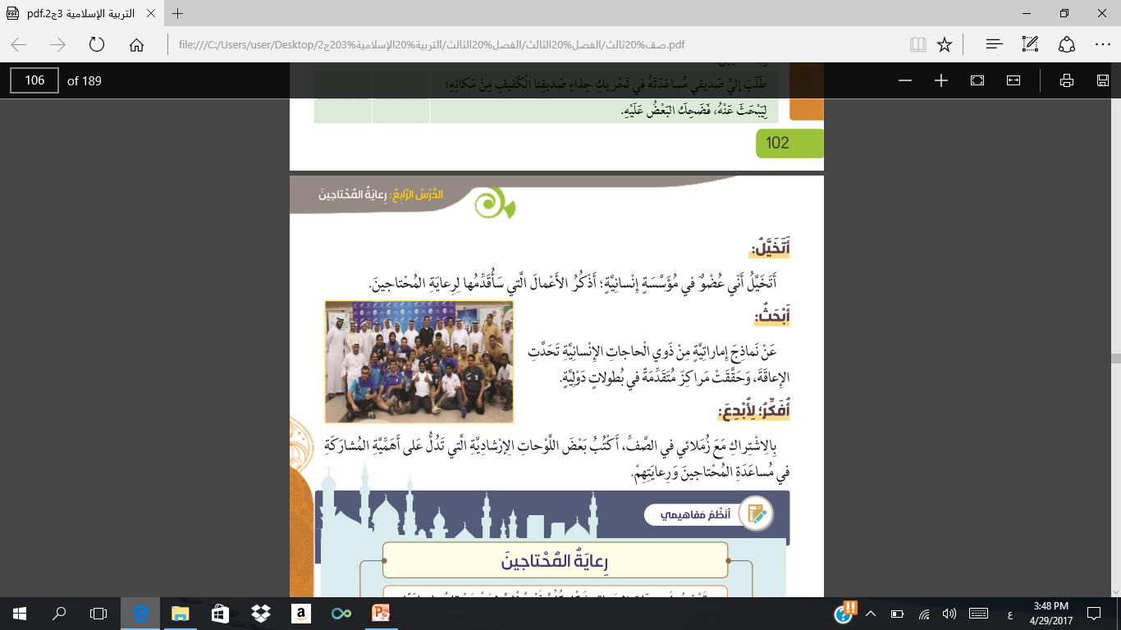
محمد خميس – شلل اطفال
بطل الأمارات – والبطل الأولمبي في رفع الاثقال

Slide 14
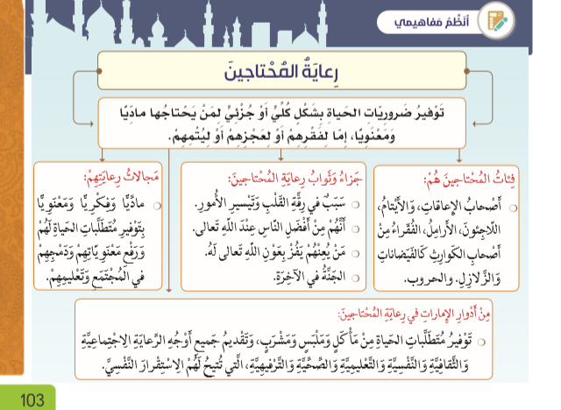
مهم

Slide 15
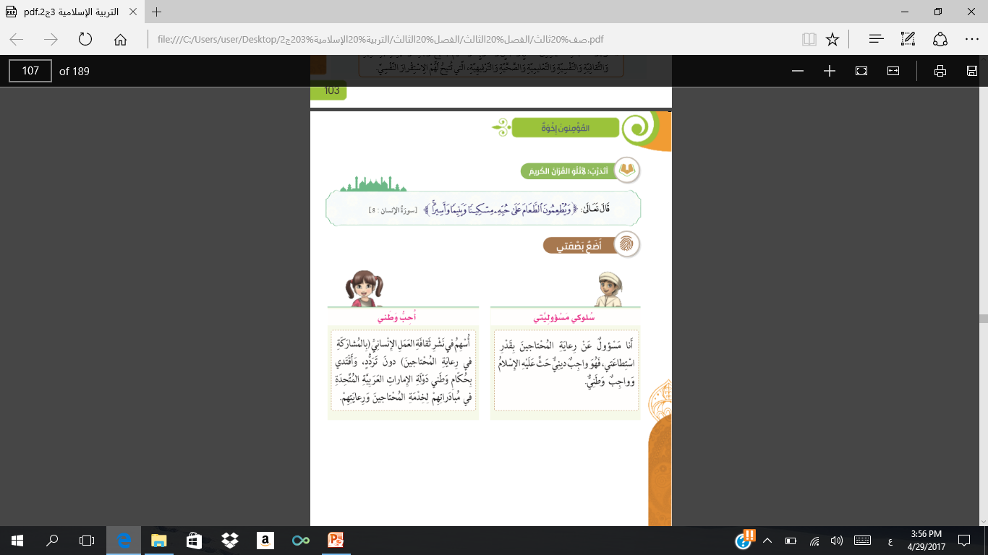

Slide 16
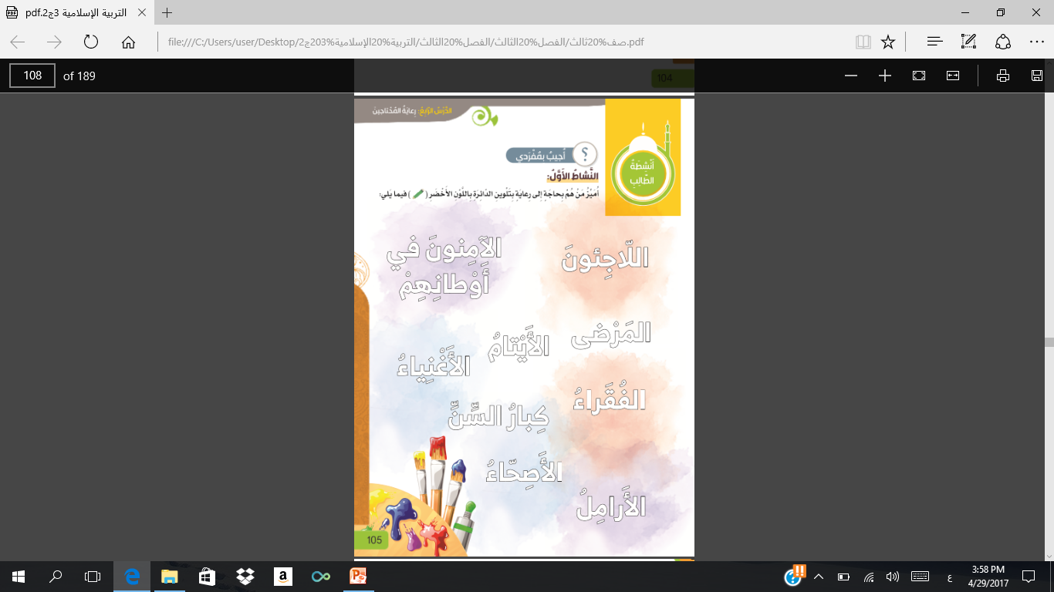

Slide 17
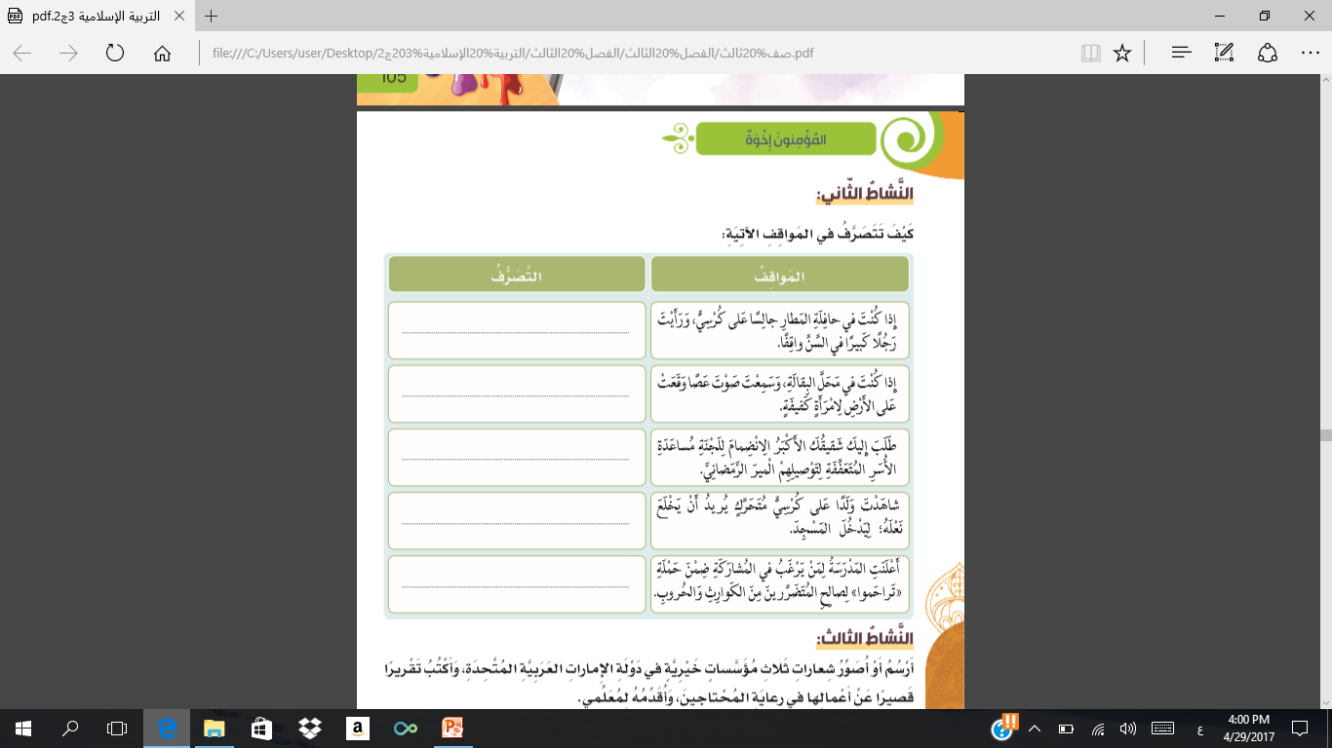
أجلسه مكاني
أناولها إياها
أشاركه العمل
أساعده في خلع نعله
أشاركهم

Slide 18
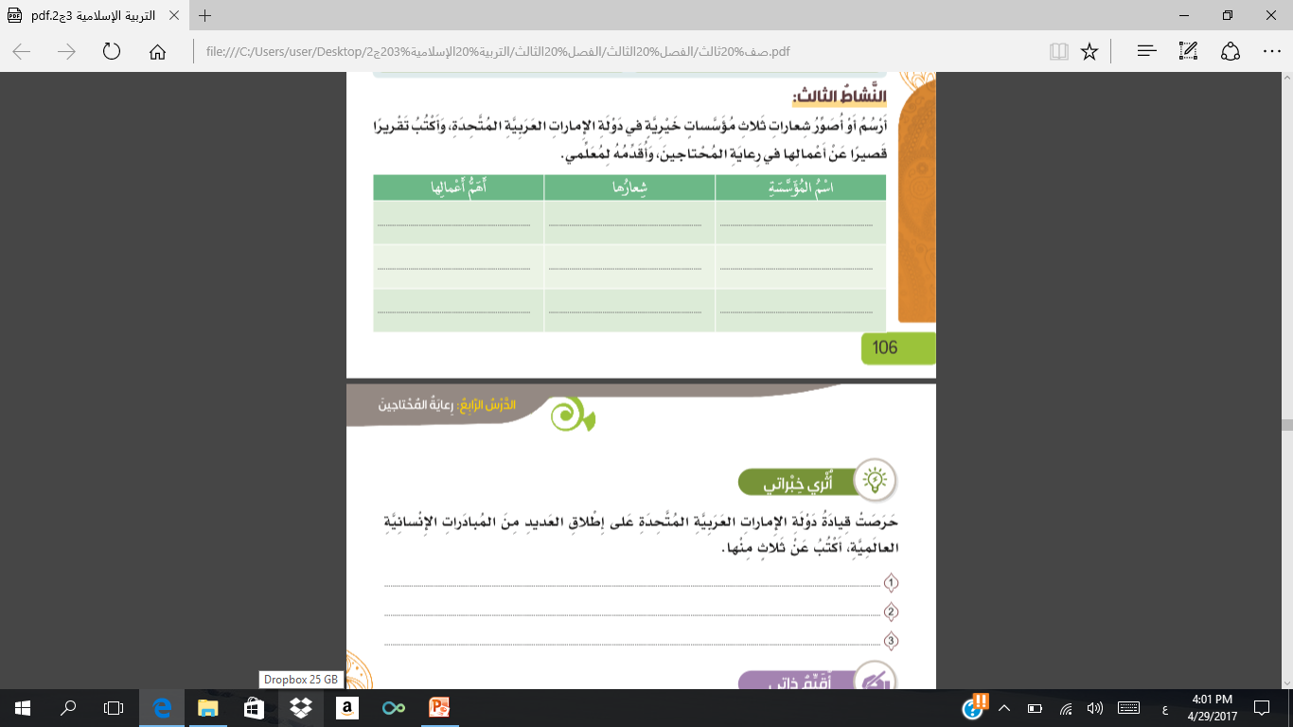

Slide 20

تقييم ختامي

